Slide 1
Manajemen Memori 2

Slide 2
Algoritma Partisi Dinamis
SO harus memutuskan blok bebas mana untuk dialokasikan ke suatu proses
Algoritma Best-fit
Mengalokasikan blok yang paling cocok dengan ukuran request tersebut
Algoritma First-fit
Mengalokasikan proses pada blok pertama yang ditemui yang besarnya mencukupi
Notes:
2

Slide 3
Algoritma Next fit
Mengalokasikan blok pertama yang besarnya mencukupi. Pencarian dimulai dari akhir pencarian sebelumnya.
Algoritma Worst fit
Mengalokasikan blok terbesar yang tersedia.
First-fit dan best-fit lebih baik dibandingkan worst-fit dalam hal kecepatan dan pemanfaatan storage.

Slide 4
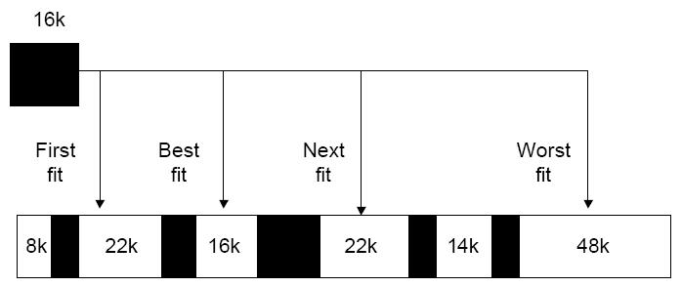
Notes:
4

Slide 5
Fragmentasi
Penyiaan/pemborosan memori pd setiap organisasi penyimpanan
Fragmentasi Internal
Proses tidak dapat mengisi penuh partisi yg telah ditetapkan utk proses
Sifat program dinamis (alokasi dan dealokasi).
Memori yang teralokasi mungkin lebih besar dari memori yang diminta (wasted).
Notes:
5

Slide 6
Fragmentasi
Fragmentasi Eksternal
Partisi dpt tdk digunakan krn ukuran partisi lebih kecil dibanding ukuran proses yg menunggu diantrian.
Ruang memori free, namun tidak contiguous.
Hole-hole ada di antara proses-proses berturutan.
Tidak dapat digunakan karena proses terlalu besar untuk menggunakannya.
6

Slide 7
EF: lubang-lubang kecil memori di antara partisi yg dipakai.
EF diatasi dg COMPACTION (pemadatan memori)
Menempatkan ulang proses yg telah ada di memori utama, diatur sedemikian sehingga posisi lubang berdekatan.
Notes:
7

Slide 8
Compaction setelah kondisi terakhir (e)
0Kb
0Kb
SO
SO
400Kb
400Kb
P5
P5
900Kb
900Kb
Bebas
1000Kb
P4
P4
1600Kb
1700Kb
Bebas
P3
2000Kb
1900Kb
P3
2300Kb
Bebas
Bebas
2560Kb
2560Kb
(e)
COMPACTION
(f)

Slide 9
Setelah Compaction…
Total lubang/space/ruang yg ada sebesar
2560Kb – 1900Kb = 660Kb
Notes:
9

Slide 10
Alokasi Memori Tak Berurutan
PAGING
Membagi memori fisik ke dalam blok (page, frame) dengan ukuran tertentu yang seragam.
Memudahkan manajemen free memory (blok bebas) yang dapat bervariasi.
Tidak perlu menggabungkan blok bebas menjadi blok yang besar seperti pada partisi dinamis (compaction).
OS lebih sederhana dalam mengontrol (proteksi dan kebijakan) pemakaian memori untuk satu proses.
Notes:
10

Slide 11
Setiap proses mempunyai informasi “pages” yang dialokasikan oleh OS
Memetakan setiap alamat logik ke alamat fisik
Setiap OS mempunyai cara menyimpan page table untuk setiap proses
Page table bagian dari setiap proses.

Slide 12
Alamat yg dihasilkan CPU dibagi atas Page (p) dan Page Offset (d)
Nomor page (p) digunakan sbg indeks ke suatu page table
Page table berisi base address utk tiap page pada memori fisik
Base address dikombinasikan dg page offset utk mendefinisikan alamat fisik memori.
Notes:
12

Slide 13
Alamat
Fisik
Memori
Fisik
Alamat
Logika
MMU
CPU
p d
f d
f
p
Page Table

Slide 14
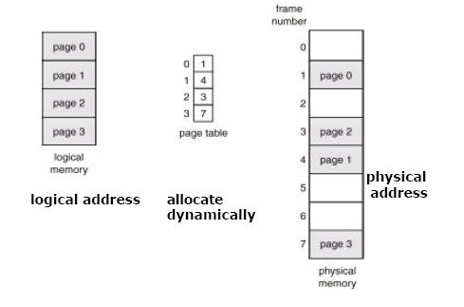
Contoh Paging

Slide 15
Frame
number
Page
0
1
2
3
4
5
6
7
Page-0
Page-0
Page-1
Page-2
Page-3
1
4
3
7
0
1
2
3
Page-2
Page-1
Memori Logika
Page Table
Page-3
Memori Fisik

Slide 16
Contoh Model Paging dg 32 byte Memori & 4 byte Page
0
4 i
5 j
6 k
7 l
Page
8 m
9 n
10 o
11 p
0 a
1 b
2 c
3 d
0
1
2
3
page
frame
12
0
1
2
3
5
6
1
2
4 e
5 f
6 g
7 h
16
20 a
21 b
22 c
23 d
8 i
9 j
10 k
11 l
24 e
25 f
26 g
27 h
Page Table
12 m
13 n
14 o
15 p
4 byte
28
Logical Memory
Physical Memory

Slide 17
Keterangan:
Ukuran page = 4 byte
Ukuran memori fisik = 32 byte (8 page)
Physical address = (frame x ukuran page) + offset
Logical address 0 (Page 0, offset 0, frame 5)
Physical address = (5 x 4) + 0 = 20
Logical address 3 (Page 0, offset 3, frame 5)
Physical address = (5 x 4) + 3 = 23
Logical address 4 (Page 1, offset 0, frame 6)
Physical address = (6 x 4) + 0 = 24
Notes:
17

Slide 18
Segmentasi
Suatu program dapat dibagi-bagi ke dalam segmen-segmen
– Segment mungkin bervariasi panjangnya
– Ada suatu panjang segment maksimum
Pengalamatan terdiri dari dua bagian
– Suatu panjang segmen (limit) dan
– Suatu base
Segmentasi menyerupai pemartisian dinamis

Slide 19
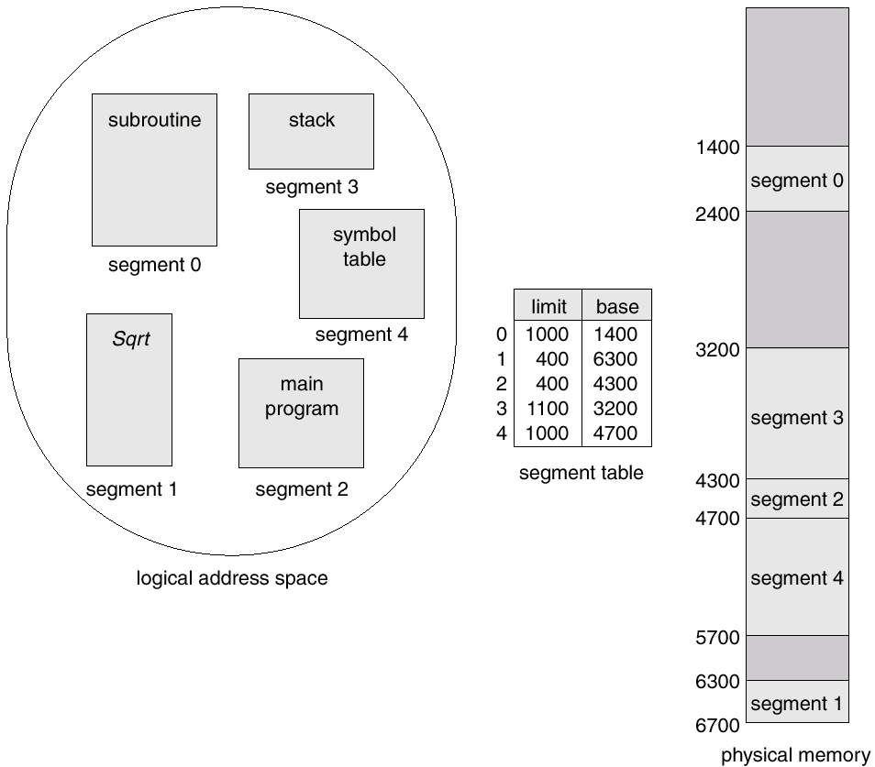

Slide 20
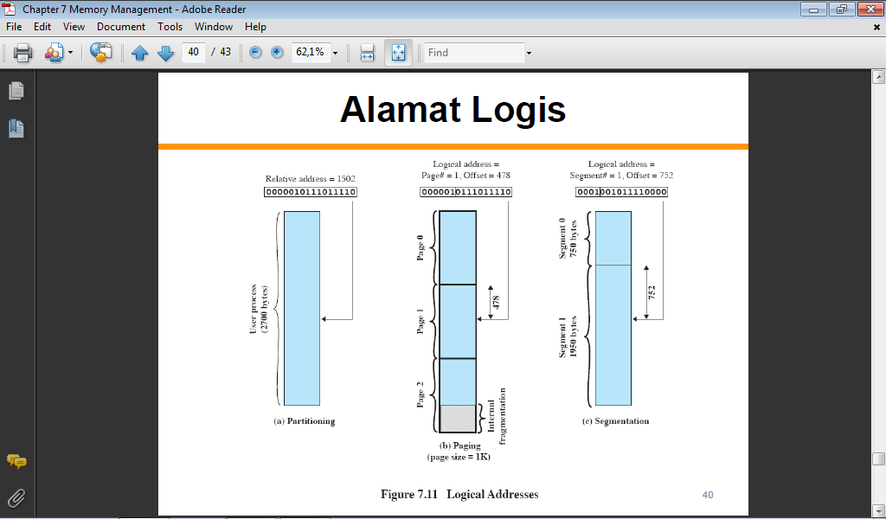

Slide 21
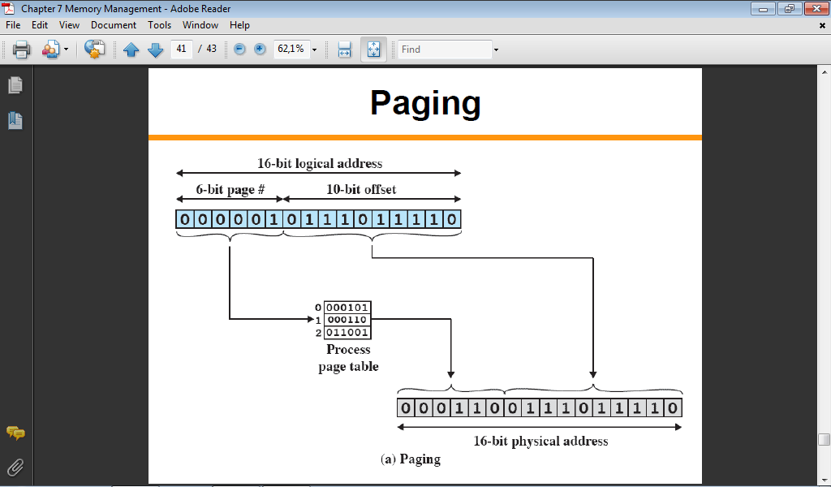

Slide 22
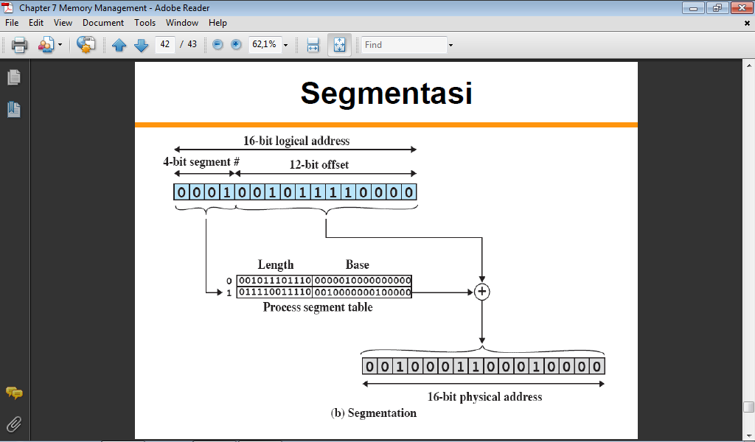

Slide 23
Latihan
1. Terdapat partisi memori 100K, 500K, 200K, 300K dan 600K, bagaimana algoritma First-fit, Best-fit dan Worst-fit menempatkan proses 212K, 417K, 112K dan 426K (berurutan) ? Algoritma mana yang menggunakan memori secara efisien ?
2. Diketahui ruang alamat logika dengan 8 page masing-masing 1024 word dipetakan ke memori fisik 32 frame. Berapa bit alamat logika ? Berapa bit alamat fisik ?

